Slide 1
Contents
01/ 아두이노
02/ 아두이노의 종류와 특징
03/ 아두이노 UNO 보드
04/ 아두이노 개발 과정
00<number>

Slide 2
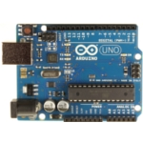
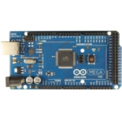
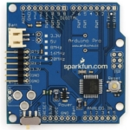
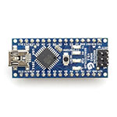
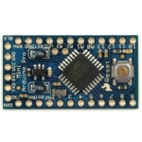
01
아두이노 (Arduino)
About
Arduino
# Physical computing 개발환경
- LED나 모터, 센서와 같은 외부 전자 장치들을 통제함으로써
환경과 상호작용이 가능한 물건을 만들어낼 수 있다
# 단일 보드 마이크로컨트롤러 (=PC와 유사)
# 통합 개발환경을 제공
# 2005년 이탈리아에서 시작
# 쉬움, 오픈 하드웨어
# 방대한 참고자료, 라이브러리
00<number>

Slide 3
01
아두이노의 종류와 특징 (1)
About
Arduino
정식 아두이노 보드
아두이노 UNO 보드 : 표준 보드 (R3)
아두이노 Nano : UNO의 소형화 버전
아두이노 Mega2560 : UNO의 확장 버전
아두이노 Pro/Pro mini : UNO 초소형화 버전
(3.3v/5v 버전이 별도로 존재)
00<number>

Slide 4
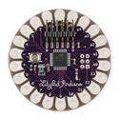
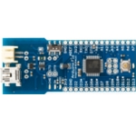
01
아두이노의 종류와 특징 (2)
About
Arduino
정식 아두이노 보드
아두이노 Duemilanoves : UNO의 구버전, 현재 단종
아두이노 Leonardo : UNO와 유사, 핀 배열과 개수가 약간 틀림
아두이노 MegaADK : 안드로이드 ADK 지원보드 (USB Host 기능)
아두이노 Micro : Leonardo 보드의 소형화 버전
아두이노 Pro micro : Nano와 유사하지만 3.3/5v 별도로 존재
아두이노 Zero : ARM core, 고성능 버전
아두이노 Tre, Yun : 아두이노 + 리눅스
특수 용도 아두이노 보드
Lily Pad : 웨어러블용(의류용) 특화 보드
아두이노 FIO (Funnel IO) : 무선통신 특화 보드
(Xbee, 배터리 소켓 포함)
00<number>

Slide 5
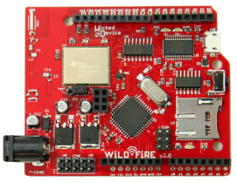
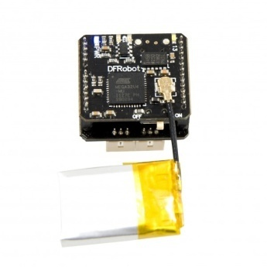
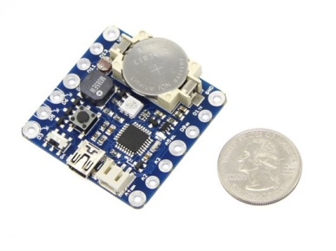
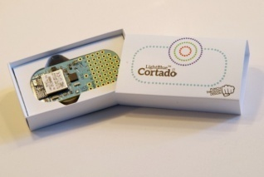
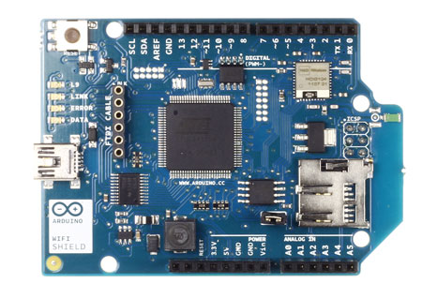
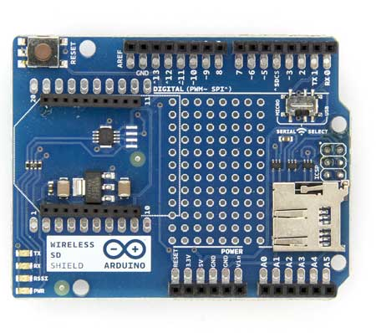
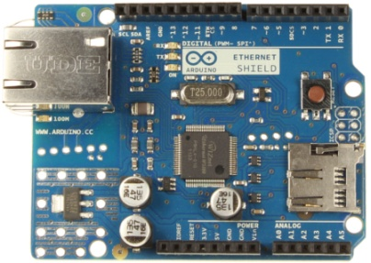
01
아두이노의 종류와 특징 (3)
About
Arduino
아두이노 호환 보드
3rd Party 에서 제작한 호환성을 갖춘 Custom 보드들
아두이노 쉴드
아두이노 UNO 보드 혹은 기타 보드 위에 층층이 쌓아서 사용 가능한 기능 확장용 보드들을 지칭 (예. WiFi 쉴드, Ethernet 쉴드)
00<number>

Slide 6
01
아두이노의 종류와 특징 (4)
About
Arduino
아두이노 및 호환 보드 종류
http://www.hardcopyworld.com/gnuboard5/bbs/board.php?bo_table=tech_arduino
아두이노 보드 종류 및 선택 가이드
http://www.hardcopyworld.com/gnuboard5/bbs/board.php?bo_table=lecture_begin&wr_id=8
00<number>

Slide 7
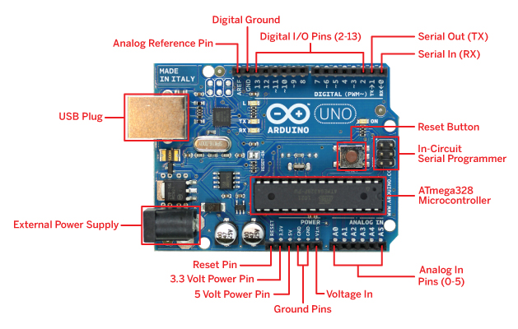
01
아두이노 UNO 보드
About
Arduino
아두이노 UNO 보드

Slide 8
01
아두이노 개발 과정
About
Arduino
아두이노 개발 과정
1. 아두이노와 각종 장치들(LED, 모터, 센서…)을 연결
2. 아두이노 개발환경(IDE)을 실행
3. 소스코드(스케치, sketch) 작성
4. 컴파일 및 업로드
5. 아두이노 동작 확인
6. 디버깅, 3~5 반복
아두이노 테스트를 위한 준비물
아두이노 UNO 보드 (혹은 기타 보드)
Starter Kit (LED, 스위치, 각종 센서, 저항, 케이블 등)
아두이노 개발환경 (IDE)
인두기
00<number>

